Slide 1

NOIP 入门 –初识C++
注意：请大家关闭自己的麦克风和摄像头
高老师算法竞赛训练营

Slide 2
概述
机器语言、二进制、编程语言
编译执行、解释执行
集成开发环境IDE
源程序、源代码、代码、写代码、敲代码

Slide 3
程序结构
1 // 例题: Hello World
2 #include <bits/stdc++.h>
3 using namespace std;
4 int main(){
5 cout<<"Hello, World!";
6 return 0;
7 }
#include后面跟着的是头文件，行尾不需要分号
万能头文件bits/stdc++.h：只引用这个一个头文件即可，两头加上尖括号
using namespace后面跟着的是命名空间，最后要加分号
main函数（又叫主函数）是程序的主体部分
函数内容包含在一对花括号之间
main函数内部，每句语句都要以分号;结尾
最后一句return 0;
cout用于向黑窗口输出内容，英文双引号引起来的内容会原封不动的输出
//开头的行是注释，是写给人类看的，计算机会忽略
除了注释和双引号引起来的文本，程序里所有的标点都必须是英文的
第2、3、4、6、7行是固定内容，每个程序都需要写
第1行是注释，可以不写
第5行是具体的程序内容，每个程序都不同

Slide 4
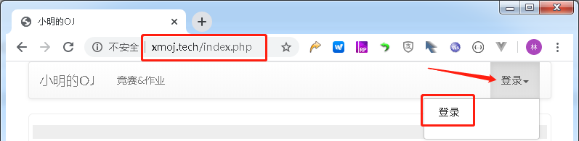
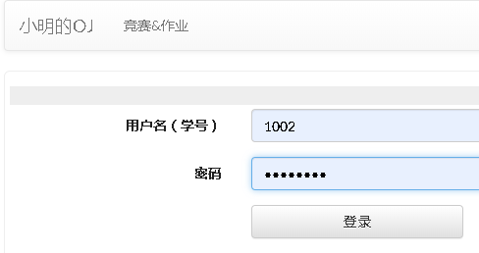
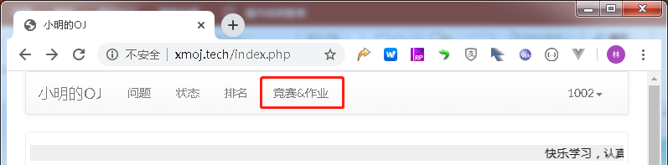
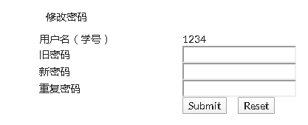
小明的OJ
在线练习系统：小明的OJ
http://xmoj.tech
用户名：姓名的完整拼音，全部小写
密码：123456
①
②
③
④

Slide 5

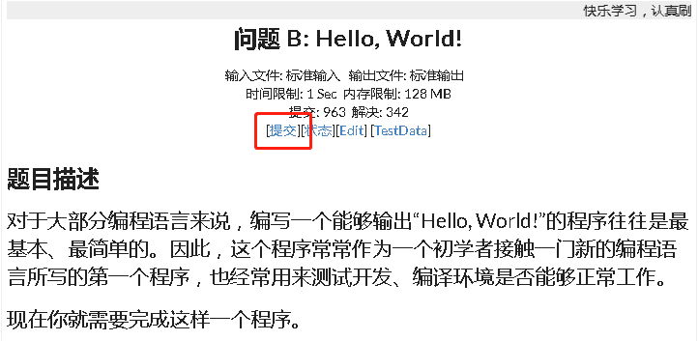
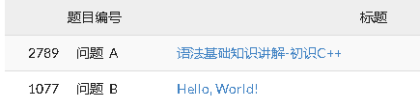
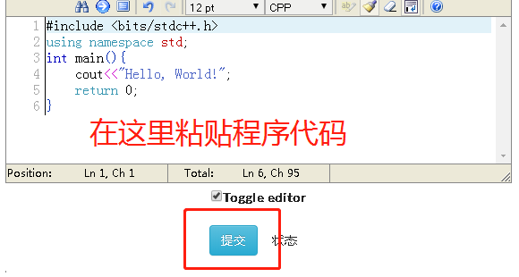
小明的OJ
①
③
②
④

Slide 6
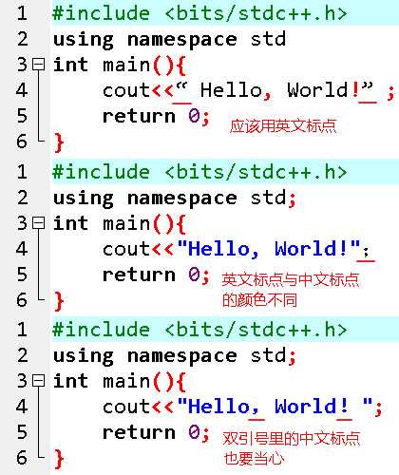
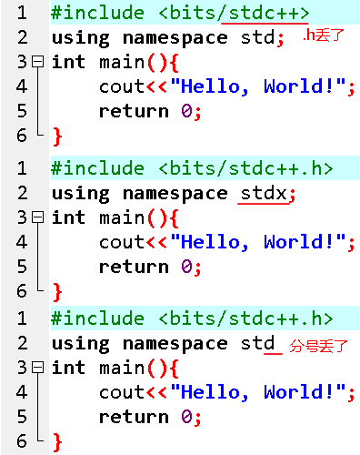
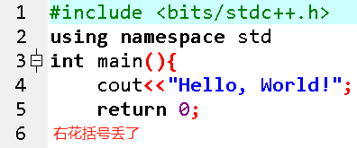
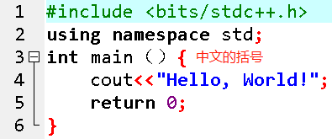
常见错误

Slide 7
运算符与表达式
整数的计算：
+（加）、-（减）、*（乘）、/（除）、 %（取余运算，又叫模运算）
除法得到的商是整数，没有小数部分（不是四舍五入，而是丢弃小数部分）
实数的计算：
+（加）、-（减）、*（乘）、/（除）
没有取余运算
除法得到的商包括小数部分
程序 | 黑窗口输出
cout<<6+7; | 13
cout<<15-3; | 12
cout<<10/3; | 3
cout<<11/3; | 3
cout<<11%3; | 2
表达式 | 黑窗口输出
cout<<6.5+7.6; | 14.1
cout<<15.7-3.3*2.5; | 7.45
cout<<11.45/3.2; | 3.578125
cout<<11.45%3.2; | 错误
与数学运算符相比，乘法和除法的写法不同
乘号不可以省略
直接写表达式就能算出答案
表达式的计算顺序：从左向右依次计算，先乘、除、取余，再加减，有括号先算括号里的
程序 | 黑窗口输出
cout<<6+7+8%3-8/3; | 13
cout<<15-3*2; | 9
cout<<(15-3)*2; | 24
cout<<(5-2)*(5+2)/4; | 5

Slide 8
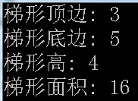


输出：cout语句
1
2
3
4
5
6
7
8
9
10
黑窗口:
黑窗口:
// 例题: 计算梯形的面积
#include <bits/stdc++.h>
using namespace std;
int main(){
cout<<"梯形顶边: "<<3<<endl;
cout<<"梯形底边: "<<5<<endl;
cout<<"梯形高: "<<4<<endl;
cout<<"梯形面积: "<<(3+5)*4/2<<endl;
return 0;
}
1
2
3
4
5
6
7
8
9
10
// 例题: 输出字符三角形
#include <bits/stdc++.h>
using namespace std;
int main(){
cout<<"*"<<endl;
cout<<"**"<<endl;
cout<<"***"<<endl;
cout<<"****"<<endl;
return 0;
}
1
2
3
4
5
6
7
8
黑窗口:
// 例题: 计算圆形的面积
#include <bits/stdc++.h>
using namespace std;
int main(){
cout<<"圆半径: "<<1.5<<endl;
cout<<"圆面积: "<<fixed<<setprecision(4)<<1.5*1.5*3.1415927<<endl;
return 0;
}

Slide 9
输出：cout语句
cout语句用于向黑窗口输出内容
cout写在一行的开头，后面跟着<<，再后面跟着要输出的内容
英文双引号引起来的内容会原封不动的输出到黑窗口
endl表示向黑窗口输出一个换行，计算机是不会自动换行的，必须在程序里写上输出endl来让它换行
有多个不同内容要输出，用多个<<连接
保留几位小数（四舍五入）：
cout<<fixed<<setprecision(3)<<3.1415926;

Slide 10
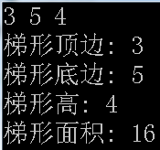

输入：cin语句
1
2
3
4
5
6
7
8
9
10
11
12
黑窗口:
黑窗口:
// 例题: 计算梯形的面积
#include <bits/stdc++.h>
using namespace std;
int main(){
int a,b,c;
cin>>a>>b>>c;
cout<<"梯形顶边: "<<a<<endl;
cout<<"梯形底边: "<<b<<endl;
cout<<"梯形高: "<<c<<endl;
cout<<"梯形面积: "<<(a+b)*c/2<<endl;
return 0;
}
1
2
3
4
5
6
7
8
9
10
11
12
// 例题: 输出字符三角形
#include <bits/stdc++.h>
using namespace std;
int main(){
char c;
cin>>c;
cout<<c<<endl;
cout<<c<<c<<endl;
cout<<c<<c<<c<<endl;
cout<<c<<c<<c<<c<<endl;
return 0;
}

Slide 11
变量
1
2
3
4
5
6
7
8
9
10
// 例题: 定义变量与赋值
#include <bits/stdc++.h>
using namespace std;
int main(){
int a=1,b,c,d; // a在定义时即赋值
b=2;
c=d=3; // 连续赋值
cout<<a+b+c*d; // 读取a、b、c当前的值进行计算
return 0;
}
变量相当于一个放数据的房间
一个房间放一个数据
必须要先定义后才能使用（没登记过的房间不能入住）
定义变量时必须指定数据类型
需要指定房型，决定了房间里能放多大的数据
变量名
通过房间号来称呼具体的一间房间
由字母、数字、下划线组成
不能由数字开头
区分大小写
不能是关键字
可一次性定义多个变量，逗号分隔
赋值语句
等号左侧是变量名，右侧是表达式
先计算右侧的表达式，结果数字，然后将数字放入左侧变量代表的房间
可以连续赋值
读取
表达式中的变量名，代表该变量的值
带有变量名的表达式：读取变量当前的值并进行计算
1
2
3
4
5
6
7
8
9
// 例题: 定义变量与赋值
#include <bits/stdc++.h>
using namespace std;
int main(){
char a='*',b;
b='&';
cout<<a<<b; // 读取a、b当前的值输出
return 0;
}

Slide 12
数据类型：int与char
int
整数类型
占用4个byte
数据范围：-2³¹~2³¹-1，约-21亿~21亿，约-2×10⁹~2×10⁹，2后面9个零
char
字符类型
占用1个byte
数据范围：-128~127
英文单引号引起来的一个字符
ASCII表中的每个字符都有一个数字来代表，此为ASCII码（内码）

Slide 13
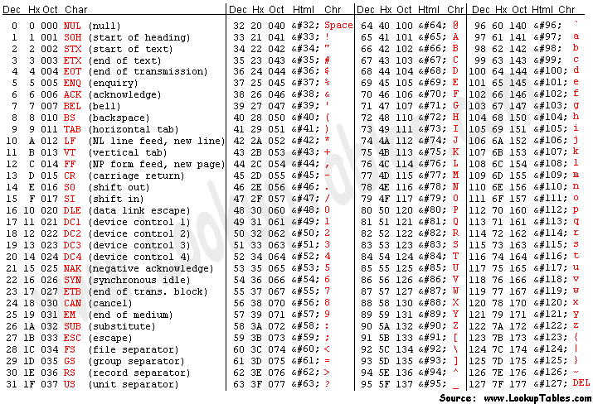
ASCII码表

Slide 14
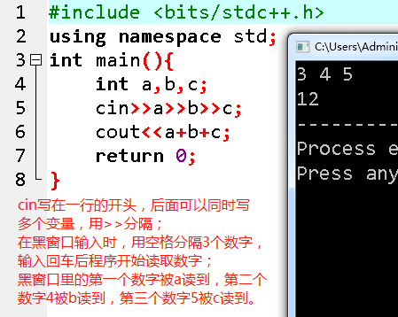
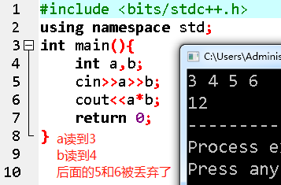
输入：cin语句
cin语句用于从黑窗口读取数据，并赋值给变量
cin写在一行的开头，后面跟着>>，再后面跟着要赋值的变量
如果要读取多个数据，用多个>>连接不同的变量
在黑窗口里输入空格或换行来分隔多个数据
如果cin后面的变量个数比在黑窗口里输入的数据个数少，cin后面有几个变量就读取前几个数据，后面的数据会被忽略

Slide 15
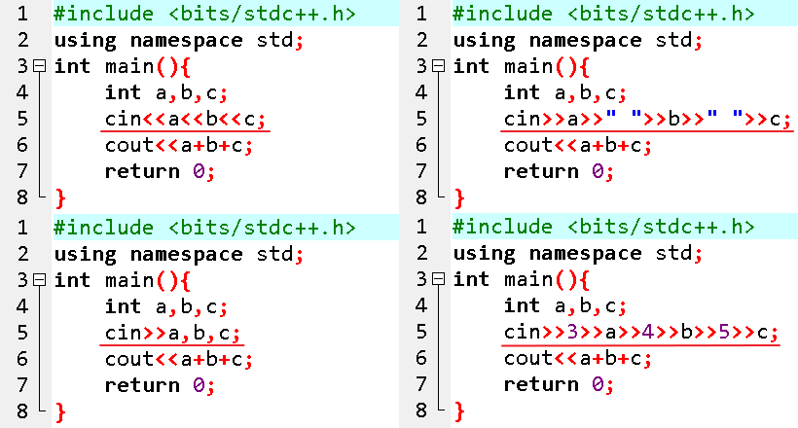
cin常见错误
正确写法：
cin>>a>>b>>c;

Slide 16
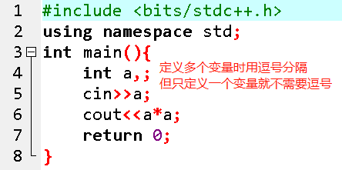
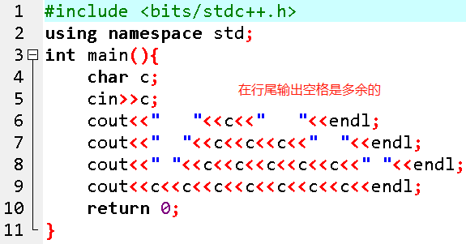
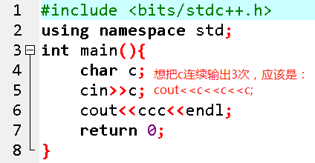
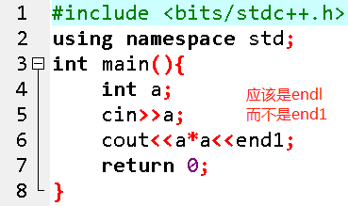
常见错误

Slide 17
谢谢大家
注意：请大家关闭自己的麦克风和摄像头
高老师算法竞赛训练营

